Slide 1
Smart CTS
CARM
201414296 최성봉
201514739 이동규
201514747 이성주
201721017 가인온투

Slide 2
CONTENTS
1.팀 소개
3.프로젝트
개발 계획
5.분석
모델링
7.CPS 제원 설명 및
회로도
9.유효성 테스트
2.프로젝트 개요
4.요구사항
6.디자인
모델링
8.ADOxx
모델링

Slide 3
팀 소개
1.1 팀 명
CARM
Smart CTS를 구성하는 자동차의 CAR와 Robot-Arm의 ARM을 합친 합성어로, 우리가 만든 프로젝트를 직관적으로 담고 있다.

Slide 4
팀 소개
최성봉
팀장
ADOxx Script 작성
이성주
문서작성
Automobile
이동규
Tester
Automobile
Robot Arm
가이온투
Server Parsing
Robot Arm
1.2 팀원 구성 및 역할

Slide 5
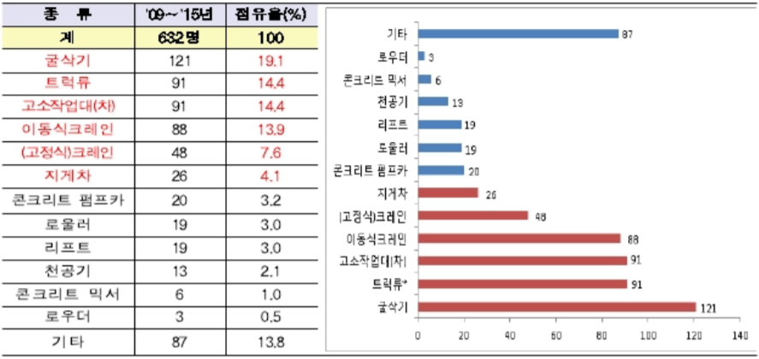
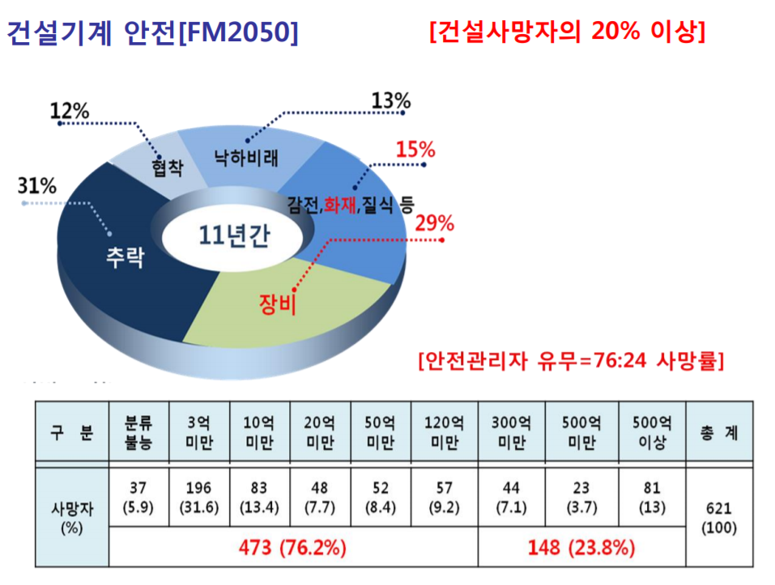
프로젝트 개요
2.1 프로젝트 목표
[출처]한국건설안전협회
많은 공사현장에서 장비로 인한 안전사고가 발생하고 있음.

Slide 6

프로젝트 개요
2.2 프로젝트 목표 및 기대사항
위험 장비 운송을 위한 스마트 운송시스템 개발
- 건설현장에서의 기계로 인한 안전사고 감축 기대
빠르고 정확한 물류 순환 속도 개선
- 공사현장의 새로운 패러다임 기대

Slide 7
프로젝트 개요
2.3 개발 우선순위
얼마나 빠른 시간안에 요구사항을 완료 할 수 있는지?
Time
파손되지 않고 목적지까지 안전하게 도착 할 수 있는지?
Damage
정확한 위치를 잘 찾아 요구사항을 충족할 수 있는지?
Satisfying requriements

Slide 8
프로젝트 개발 계획
3.1 개발 환경
Arduino
Bluetooth
ADOxx Tool
Node.js Server
-장비를 제어하고 명령
-node.js server의 명령을 parsing 하여 장비에게 전달
-장비와 Arduino와의 소통을 담당
-node.js server와 연결 시 작동
-장비에게 원하는 요구사항대로 명령을 내릴 수 있게 도와주는 TOOL
-ADOxx 의 요구사항을 받아드려 Arduino에게 전달

Slide 9
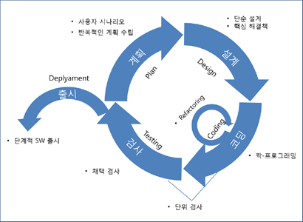
프로젝트 개발 계획
3.2 프로젝트 개발 모델
-프로젝트 완료까지 많은 시간이 주어지지 않은 상황임을 고려하여 주어진 시간내에 완성도를 높일 수 있는 모델로 선정
-communication에 대한 강점을 가짐.
-Quality 중심의 모델링
-소규모 인원으로도 개발할 수 있다는 장점
Agile Model(XP)

Slide 10
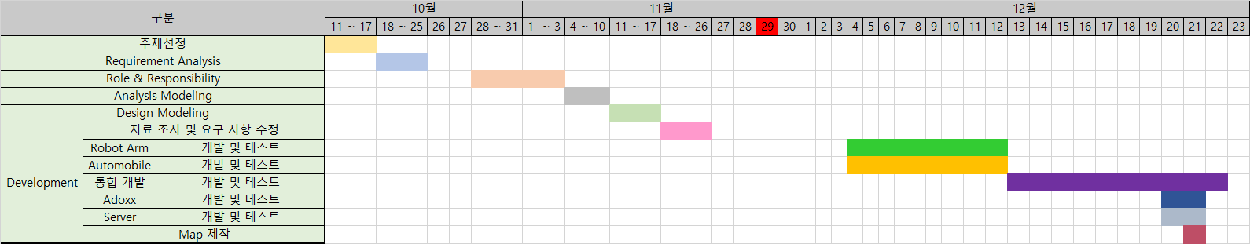
프로젝트 개발 계획
3.3 프로젝트 개발 일정

Slide 11
요구사항
4.1 목적
1) 시스템의 정확한 작동을 위한 요구사항이 무엇인지 파악
2) 요구사항이 파악 되었으면 각각의 요구사항을 세부적으로 분석
3) 분석된 요구사항을 사용자에게 쉽게 인식시키기 위한 다이어그램 작성

Slide 12
요구사항
4.2 시나리오
1) 담당자가 원하는 장비를 ADOxx에 요청
2) ADOxx는 전달받은 요청을 Web Server에 전송
3) Web Server는 그 요청을 parsing하여 Arduino에 전송
4) Arduino는 전달받은 요청을 각 Module에 전달
5) 각 Module 요청 수행

Slide 13
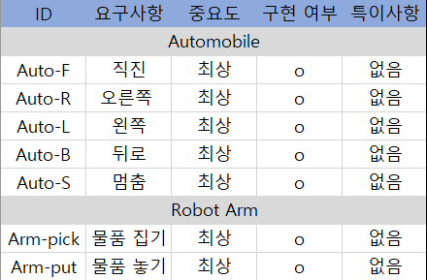
요구사항
4.3 요구사항 현황

Slide 14
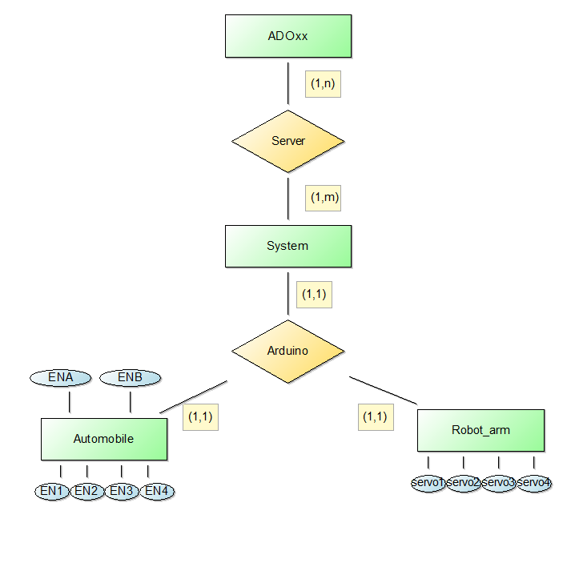
분석 모델링
5.1 ER - Diagram
ER - Diagram은 시스템을 분석하는 단계에서 파악한 엔티티들을 작성하고 연결시킬 관계를 정의함으로써 엔티티들의 사이의 논리적인 관계와 상호 작용을 간단하게 보여주는 모델이다.

Slide 15
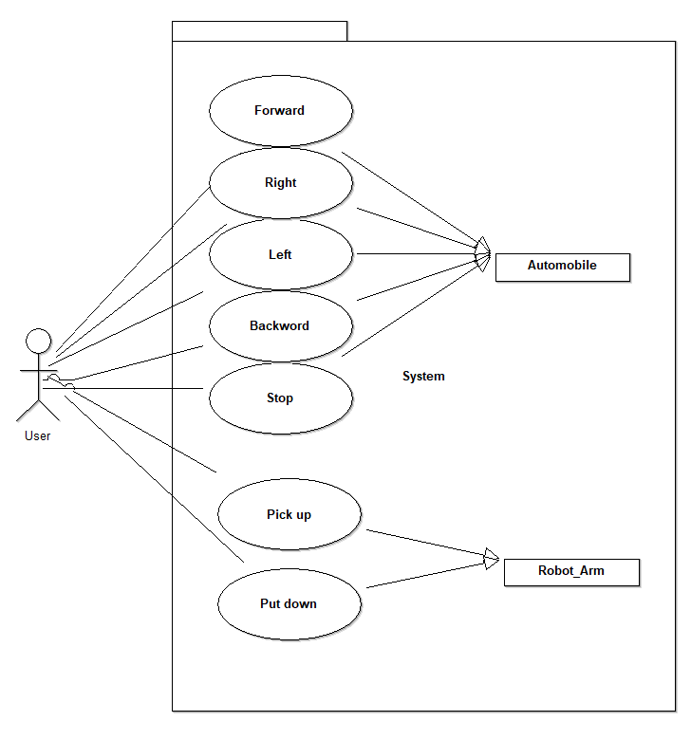
분석 모델링
5.2 Scenario-Based Modeling
1) Use – Case Diagram
Use - Case Diagram은 시스템과 사용자의 상호작용을 다이어그램으로 표현한 것으로 사용자의 관점에서 시스템의 서비스 혹은 기능 및 그와 관련한 외부 요소를 보여주는 것이다.

Slide 16
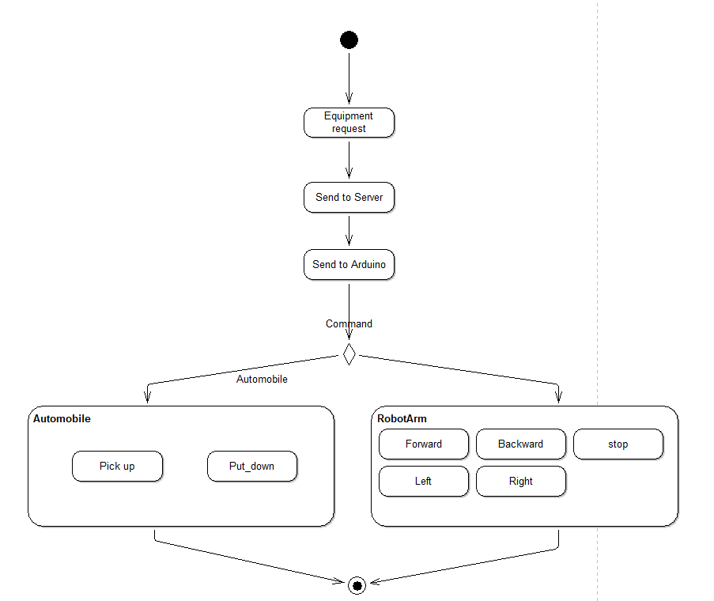
분석 모델링
5.2 Scenario-Based Modeling
1) Activity Diagram
Activity Diagram은 use-case diagram에서 간단하게 설명한 내용들을 자세하게 보여줌으로써 내용을 보다 자세히 이해할 수 있다.

Slide 17
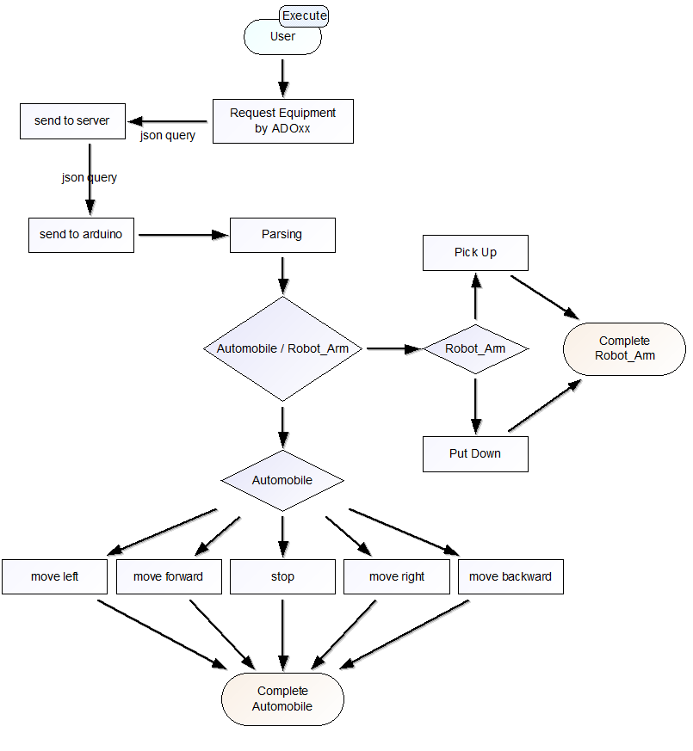
분석 모델링
5.3 Flow-Oriented Modeling
1) Flow Chart Diagram
Flow Chart Diagram은 시스템의 진행 과정을 나타내며 주어진 문제에 대한 솔루션 모델을 보여준다.

Slide 18
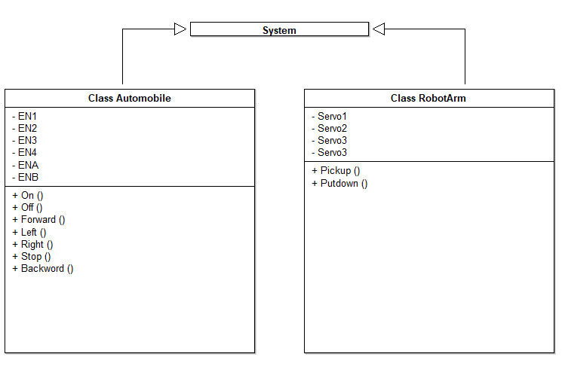
분석 모델링
5.4 Class - Based Modeling
1) Class Diagram
Class Diagram은 실제 소프트웨어의 설계 혹은 구현을 위한 용도로 사용된다. 앞으로 구현 할 혹은 구현된 실제 클래스를 의미하므로 소스코드와의 관계가 매우 깊다.

Slide 19
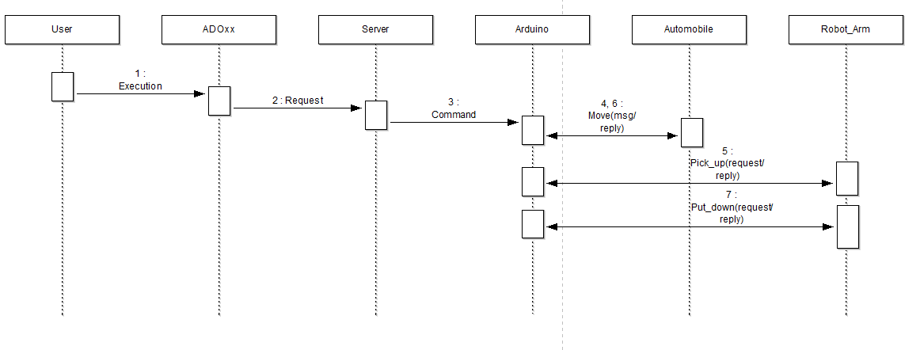
분석 모델링
5.5 Behavioral Modeling
1) Sequence Diagram
Sequence Diagram은 전체적인 시스템 흐름에 대해 각각의 요소들의 상호작용을 시간순으로 나타낸 Diagram이다.

Slide 20
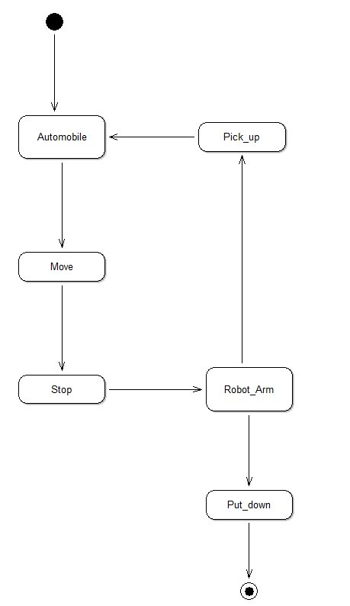
분석 모델링
5.5 Behavioral Modeling
1) State Diagram
State Diagram은 상태와 상태천이를 표현하기 위해 도식화 해서 표현하는 그림을 말한다. 상태는 유한한 상태로 설정하고 추상화 해야 한다.

Slide 21
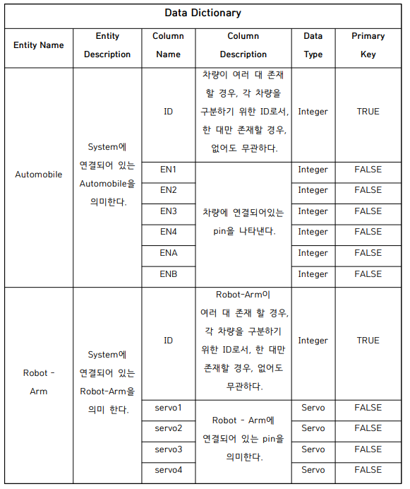
디자인 모델링
6.1 Data / Class Design
1) Data Dictioonary

Slide 22
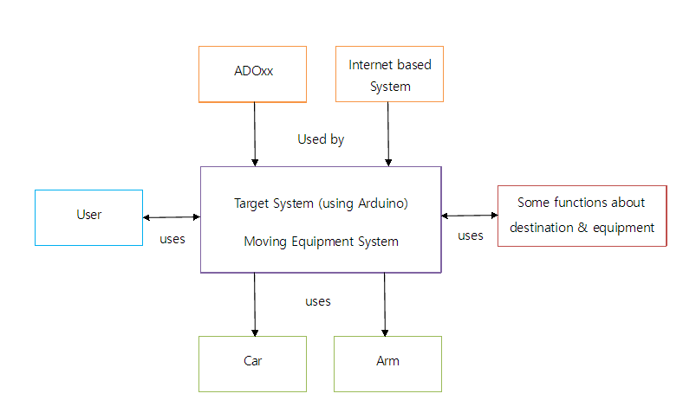
디자인 모델링
6.2 Architectural Design
Architectural Design은 컴퓨터 기반 시스템을 구축하는데 필요한 데이터와 프로그램 구성요소의 구조를 나타낸다.

Slide 23
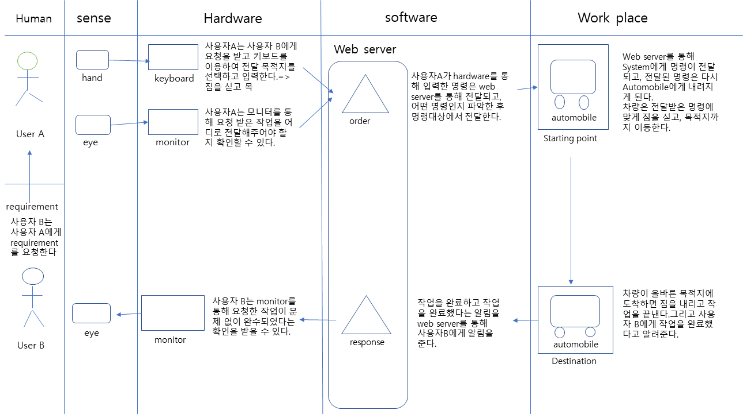
디자인 모델링
6.3 Interface Design
Interface Design은 일반 사용자들이 소프트웨어를 사용할 때 data 입력이나 동작을 제어하기 위해 사용하는 명령어 또는 기법 절차를 설계하는 것을 말한다.

Slide 24
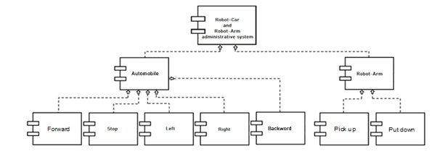
디자인 모델링
6.4 Component Level Design
메인 모듈 | 서브 모듈 | 모듈 설명
Automobile | Forward | 차량이 앞으로 이동함.
 | Left | 차량이 좌회전함.
 | Right | 차량이 우회전함.
 | Stop | 차량이 정지함.
Robot Arm | Backward | 차량이 뒤로 이동함.
 | Pick up | Robot Arm이 물건을 집는다.
 | Put down | Robot Arm이 물체를 놓는다.
Component Design은 시스템의 부분별 동작 특성을 고려하고 각 부분 간의 관계를 단계별로 규정해준다.

Slide 25
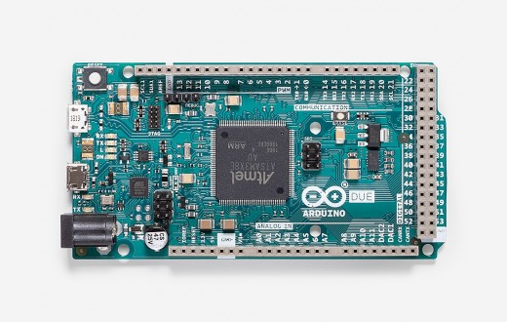
CPS 제원 설명 및 회로도
7.1 CPS 제원 설명
마이크로 컨트롤: AT91SAM3X8E
동작전압: 3.3V
정격전압: 7-12V
허용전압: 6-16V
디지털 입출력핀: 54개(이 중 12개는 PWM 사용 가능)
아날로그 입력 핀: 12개
아날로그 출력 핀: 2개
DC 입출력 핀의 출력 전류: 130 mA
DC 3.3V 일 때 출력 전류: 800 mA
DC 5V 일 때 출력 전류: 800 mA
플래시 메모리: 512KB (256KB 2개)
SRAM: 96KB
클럭속도: 84MHZ
무게: 36g
1) Arduino Due

Slide 26
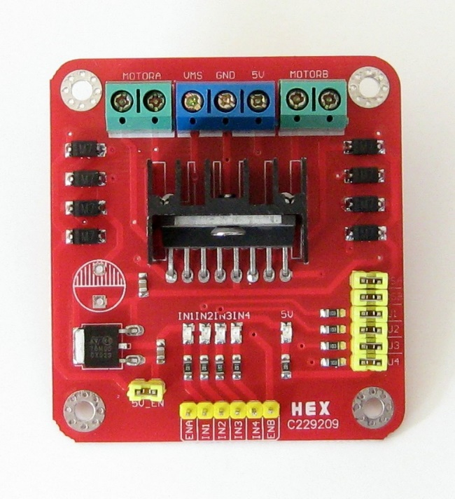
CPS 제원 설명 및 회로도
2) L298N Dual H-Bridge 모터 드라이버
드라이버 칩: L298N 듀얼 H-브리지
드라이브 부분의 공급전압 VMS: +5 V ~ 35 V
드라이브 부분의 최대전류: 2A/bridge
로직 부분의 공급전압 VSS: 4.5-5 0.5 V
로직 부분의 작동 전류 범위 :0 ~ 36mA
입력제어신호 전압 범위: H: 4.5~ 5.5V / L: 0V
최대 소비 전력 : 20W
보관 온도 : -25 ℃까지 130 ℃
드라이버 보드 크기 : 55mm * 60mm * 30mm
드라이버 보드 무게 : 33g
기타 기능 : 방향 제어 표시LED, 전원 표시 LED

Slide 27
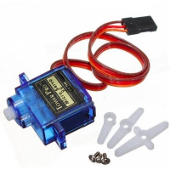
CPS 제원 설명 및 회로도
3) MG90S 9g Servo
사이즈: 23mm x 12,2nn x 29mm
무게: 9g
작동 속도: 0.12초/60도 (4.8V)
토크: 1.8kg/초 (4.8V)
작동 온도: –30 ~ +60도
동작 밴드 폭: 5us
동작전압: DC 3.5V~6V

Slide 28
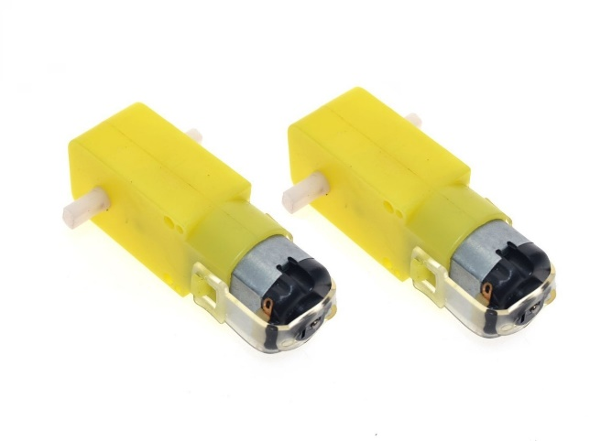
CPS 제원 설명 및 회로도
4) DC Motor
작동전압: DC 3-6V
감속비: 1:48

Slide 29
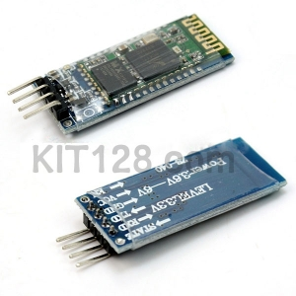
CPS 제원 설명 및 회로도
5) HC06
동작 전압: 3.6~6V
통신 방식: Serial(UART) Interface (AT Command)
프로토콜: Bluetooth 2.0+ EDR standard
운영주파수 : 2.4Ghz ISM frequency band
전송속도 : 2.1Mbps(Max)/160kbps(Asynchronous)； 1Mbps/1Mbps(Synchronous)

Slide 30
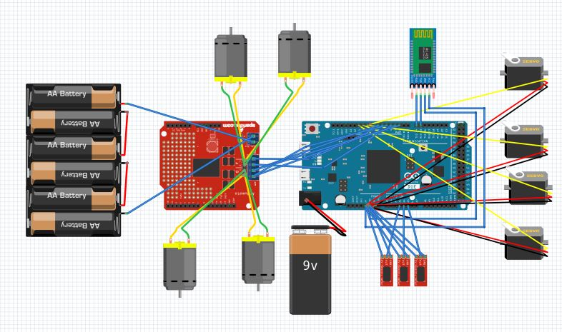
CPS 제원 설명 및 회로도
7.2 회로도

Slide 31
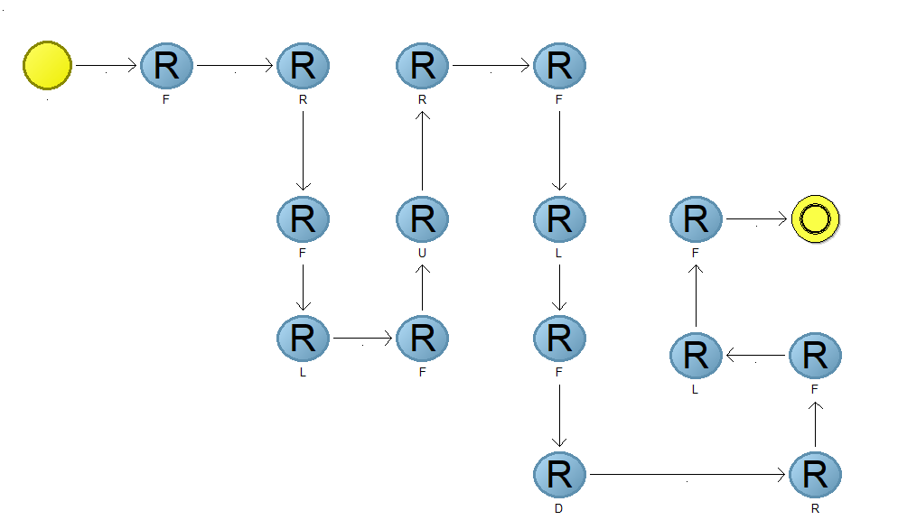
ADOxx 모델링
8.1 1st 시나리오

Slide 32
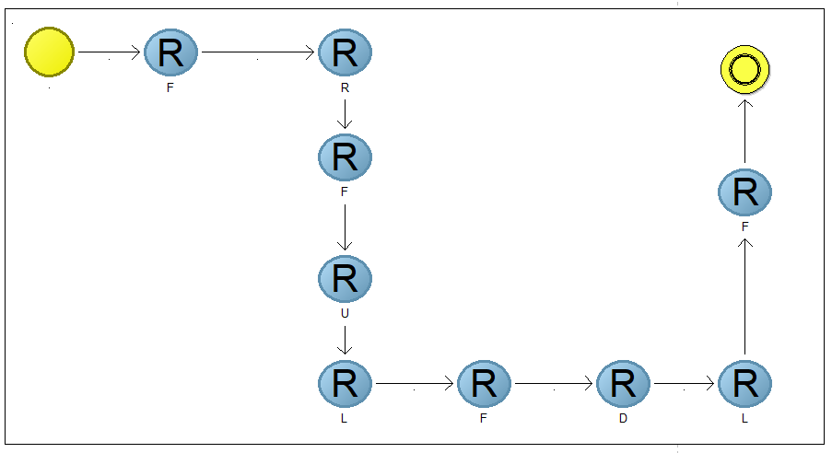
ADOxx 모델링
8.2 2nd 시나리오

Slide 33
유효성 테스트
9.1 Automobile
Automobile 이 정상적인 작동을 하는가?
1) 주행 여부
- 직진을 잘 하는가? Yes/No
- 왼쪽으로 회전을 잘 하는가? Yes/No
- 오른쪽으로 회전을 잘 하는가? Yes/No
- 후진을 잘 하는가? Yes/No
- 잘 멈출 수 있는가? Yes/No

Slide 34
유효성 테스트
Automobile 이 정상적인 작동을 하는가?
2) 라인트레이서 인식 여부
- 주행의 조건을 명확히 인식하는가? Yes/No
- 왼쪽으로 벗어났을 때 정상적으로 복귀하는가? Yes/No
- 오른쪽으로 벗어났을 때 정상적으로 복귀하는가? Yes/No

Slide 35
유효성 테스트
9.2 Robot ARM
Robot ARM 이 정상적인 작동을 하는가?
1) ADOxx의 명령을 잘 수행하는가? 여부
- 물품을 pick up 하는 명령을 잘 수행하는가? Yes/No
- 물품을 put down 하는 명령을 잘 수행하는가? Yes/No

Slide 36
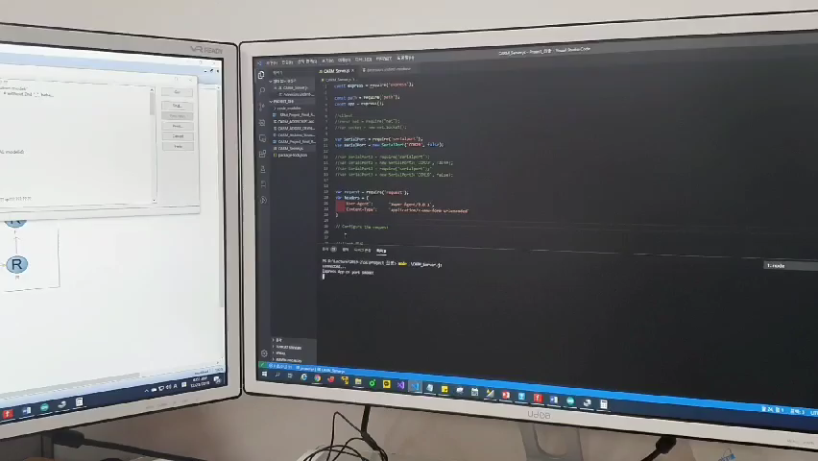
유효성 테스트
# 1st 시나리오 시연 영상

Slide 37
THANK YOU

